Slide 1

Урок русского языка в 6 классе
Русский язык: 6 класс. Учебник для общеобразовательных учреждений с приложением на электронном носителе. В 2ч. / Т.А. Ладыженская, М. Т. Баранов Л.А. Тростенцова и др.; науч. ред. Н.М. Шанский. - М.: Просвещение, 2014
Автор-составитель:
Ничкова Татьяна Анатольевна,
учитель русского языка и литературы

Slide 2
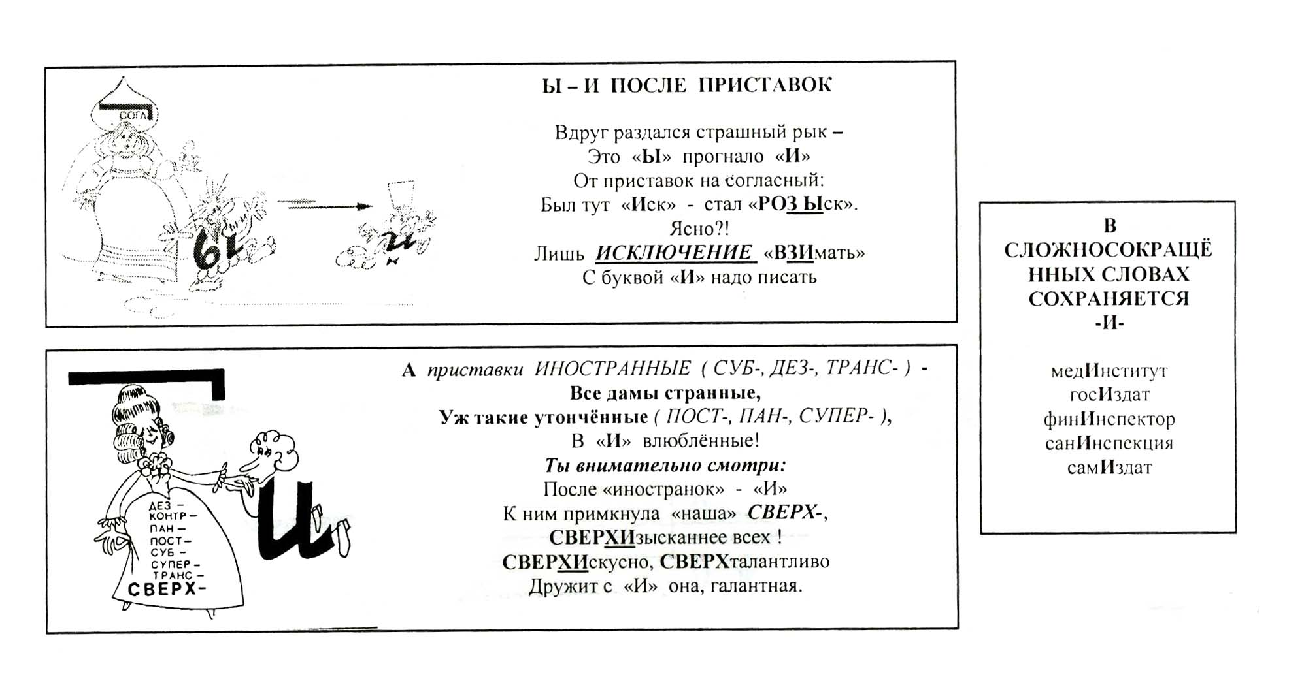

Slide 3
Девятое ноября
Классная работа
?

Slide 4

Следствие по делу № 53, 54
На уроках мы не только учимся грамотно писать, но и открываем тайны русской грамматики
Буквы Ы и И
после приставок

Slide 5
Сегодня на уроке я хочу
Тема урока:
«Буквы Ы и И после приставок»
Научиться …Закрепить…Расширить…
Развивать …
Воспитывать …

Slide 6
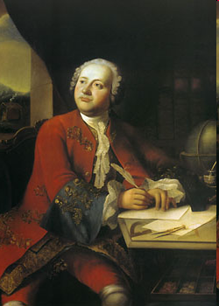
М. В. Ломоносов
Он создал первый университет. Он, лучше сказать,
Сам был первым нашим университетом
А.С. Пушкин
отъискать отискать отыскать
Искать – отыскать
Играть- сыграл
Итог - подытожить
Икать –разыкался…
«Российская грамматика», 1757 г.

Slide 7
Проверь друга!
Слова | ы | и
Раз..скивать | + | -
Без..скусный | + | -
Сверх..дейный | - | +
Сверх..нтересный | - | +
С..грать | + | -
Меж..нститутский | - | +
Дез..нфекция | - | +

Slide 8
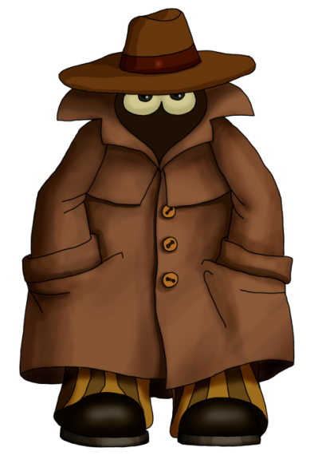
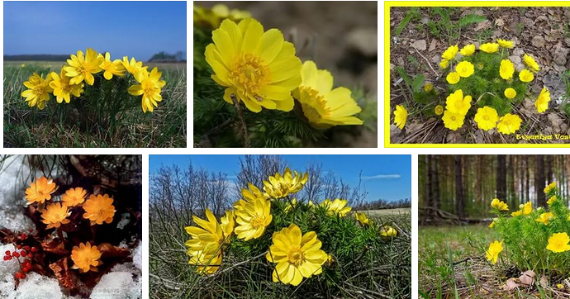
«Буквенный диктант»
Стиль?
Тип текста?
Заглавие?
Основная мысль?
?
1. Р_стеньице
2. вн_мание
3. к_снётся
4. р_стение
5. г_рит
6. г_рицвет
Ключ:
А
И
О
А
О
О
Способ образования?
горицвет

Slide 9
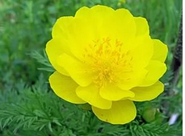
Синтаксическая пятиминутка
Адонис п_лезн__ р_стение
Адонис - полезное растение.
(Повеств., невоскл., простое, двусоставное, распр., неосл.)

Slide 10
Объяснительный диктант
Сверх…нтересный рассказ, раз…гралась метель, от…скать клад, без…мянный палец, с…грать в футбол, дез…нфекция помещений, меж…нститутский матч, под…тожить заседание, небез…звестный автор, из…сканный вкус, пред…словие к книге, приучать с…змала.
Записать словосочетания
Выделить орфограмму и объяснить правописание И – Ы после приставки

Slide 11
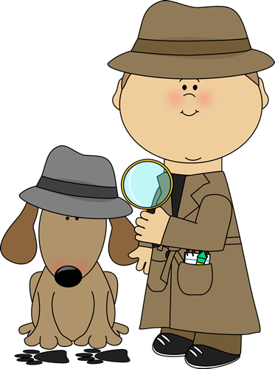
Проверь!
СверхИнтересный рассказ, разЫгралась метель, отЫскать клад, безЫмянный палец, сЫграть в футбол, дезИнфекция помещений, межИнститутский матч, подЫтожить заседание, небезЫзвестный автор, изЫсканный вкус, ПРЕДИСЛОВИЕ к книге, приучать сЫзмала.

Slide 12
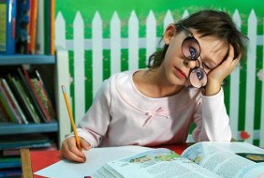
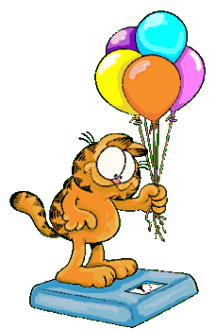
Физминутка

Slide 13
Цифровой диктант
И – 1
Ы - 2
К вечеру раз..гралась метель.
В сухих перелесках легко от..щешь бархатистый подберезовик.
Мороз с..грал с нами злую шутку.
В пред..дущем номере журнала была интересная статья о дельфинах.
Река продолжала играть и даже раз..гралась совсем.
Ключ: 22222

Slide 14
Творческий диктант (в парах)
Подберите приставку, способную изменить слово. Запишите, обозначив орфограмму
История,
играть,
идейный,
идущий,
исходный,
итожить,
искусственный.

Slide 15

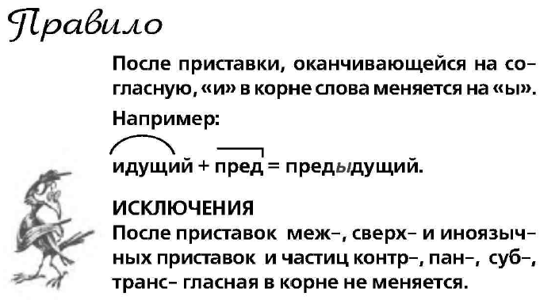
Понаблюдай!
Стр. 109

Slide 16
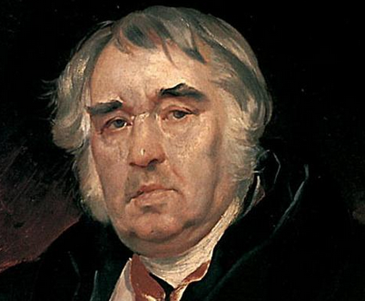
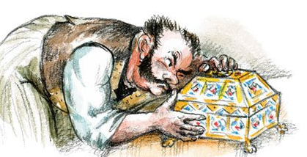
Лови ошибку!
Я отищю сикрет, и ларчик вам открою.
Я отЫщУ сЕкрет __ и ларчик вам открою.

Slide 17
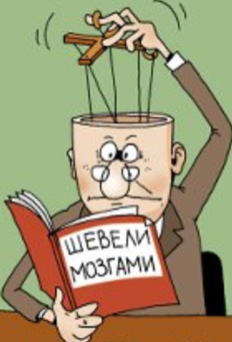

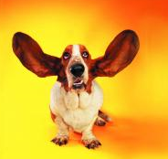
Вспомним задачи, которые вы поставили. Выполнены ли они?
РефлЕксия
Выберите фразеологизм, который характеризует вашу работу сегодня на уроке:
- Шевелить мозгами
- Краем уха
- Хлопать ушами
Мне удалось…
Меня удивило…
Мне понравилось…
Я доволен…
Я считаю, что поработал…
Мне было трудно…

Slide 18
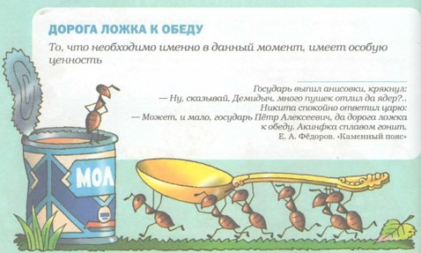
Спасибо за работу!

Slide 19
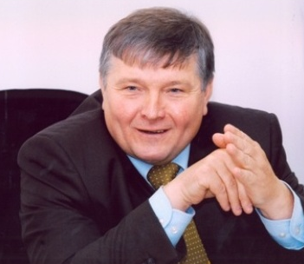


Д/З
Стр. 111, выучить
Книгу «Азбука Ямала» Василий Алексеевич Быковский написал для детей Севера, чтобы они могли больше узнать о жизни друг друга.
Задание 1: «На просторах Ямала»
Используя материал книги, подготовьте 1 слайд с информацией о герое энциклопедии, составьте предложение, подберите к нему задание

